Slide 1
게임 프로젝트
2020675017 김재관

Slide 2
목차
기존 코드 소개
개선할 점
수정한 코드 소개
게임 시연

Slide 3

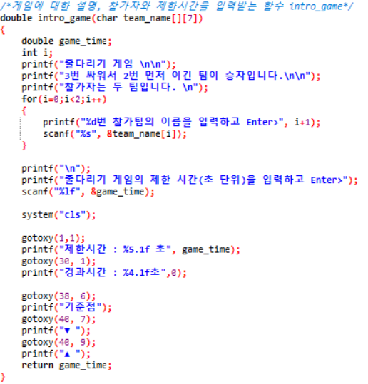
기존 코드 소개
게임에 대한 설명과 참가자와 제한시간을 입력받는 함수입니다.
3판 2선승제 게임으로 두 차례의 게임을 먼저 승리하는 팀이 이기는 게임입니다.
기준점을 기준으로 더 많이 당긴 팀이 승리합니다.

Slide 4
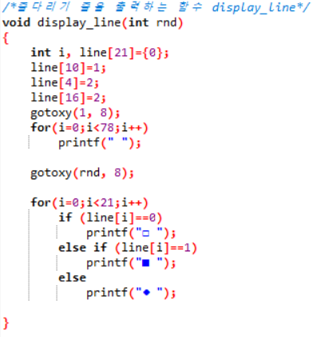
기존 코드 소개
줄다리기 줄을 출력하는 함수입니다.

Slide 5
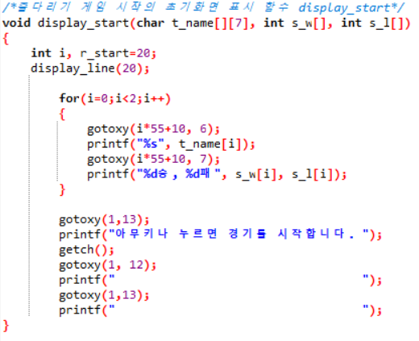
기존 코드 소개
줄다리기 게임 시작의 초기화면 표시 함수 입니다.
현재의 승패 상황을 알 수 있습니다.

Slide 6
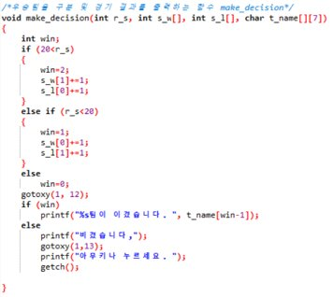
기존 코드 소개
우승팀을 구분 및 경기 결과를 출력하는 함수입니다.

Slide 7
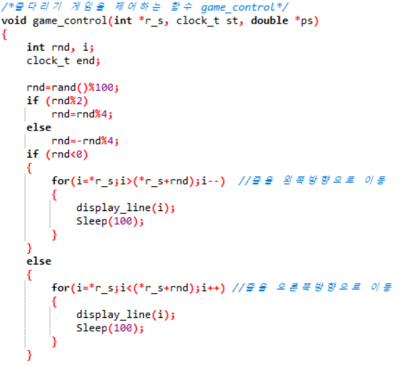
기존 코드 소개
줄다리기 게임 제어 함수입니다.

Slide 8

개선할 점
게임 시작 전 시작 화면이 필요합니다.
게임을 종료할 방법이 필요합니다.
마지막 최종 우승자를 소개할 방법이 필요합니다.
게임 시작 전 긴장감을 조성할 방법이 필요합니다.
밋밋한 게임에 넣을 음악이 필요합니다.

Slide 9
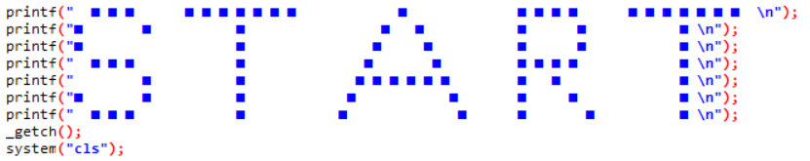
수정한 코드 소개
초기화면을 설정하였습니다.

Slide 10
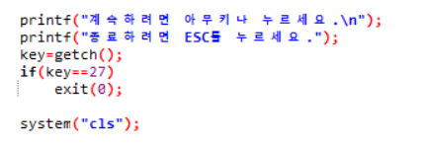
수정한 코드 소개
게임 시작 전 프로그램을 종료할 수 있도록 하였습니다.

Slide 11
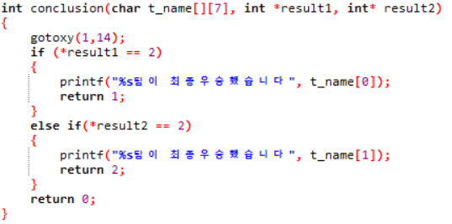
수정한 코드 소개
게임 마지막 최종 우승자를 알리는 함수를 만들었습니다.

Slide 12
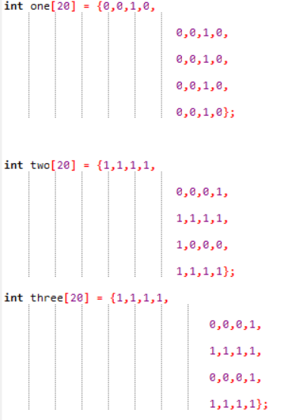
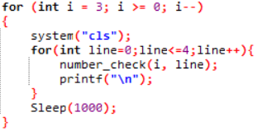
수정한 코드 소개
게임 시작 후 3초 카운트를 디지털 숫자로 세도록 했습니다.

Slide 13

수정한 코드 소개
게임 진행 중 음악이 나오도록 설정했습니다.

Slide 14
게임 시연

Slide 15
참조
https://jaimemin.tistory.com/215
https://blog.naver.com/PostView.naver?blogId=crane4u&logNo=222258822078

Slide 16
감사합니다

